Slide 1

CHÀO MỪNG CÁC CON ĐẾN VỚI TIẾT HỌC
MÔN TOÁN – LỚP 4

Slide 2


KHỞI ĐỘNG

Slide 3


Du lịch cùng Doraemon

Slide 4

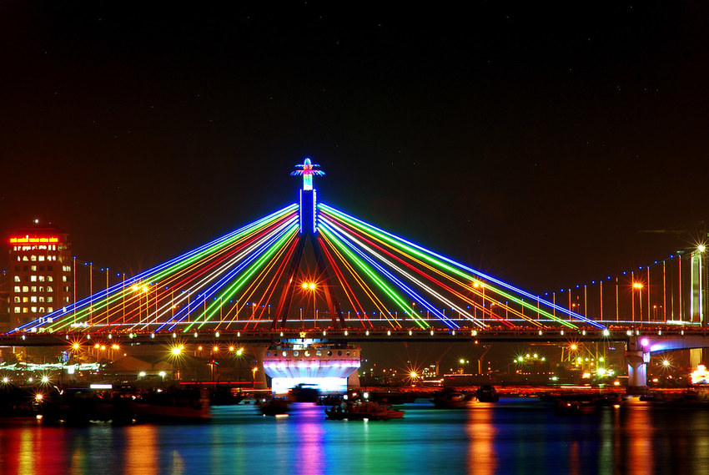


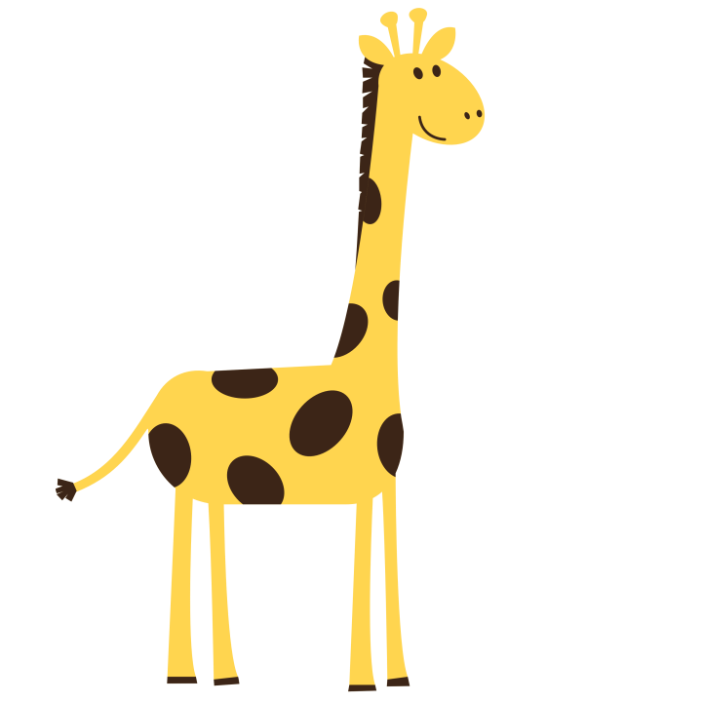


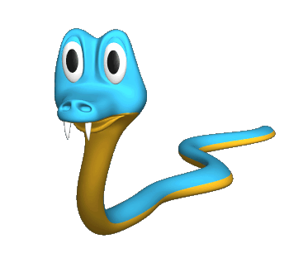



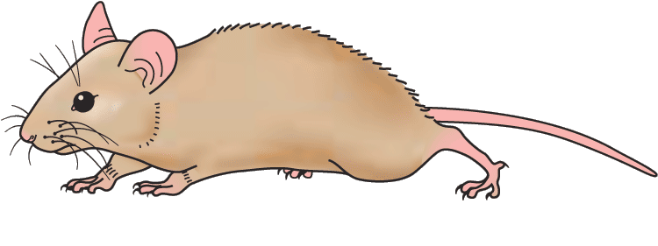

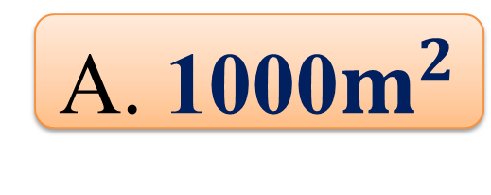
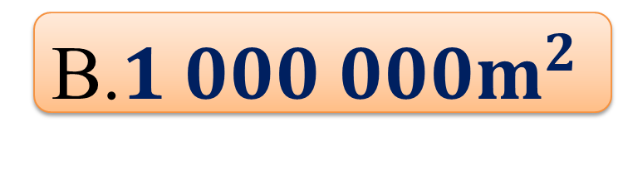
Han River bridge
Danang Vietnam
1${km}^{2}=$………$m^{2}$
A. 1000$m^{2}$
B.${1 000 000m}^{2}$

Slide 5

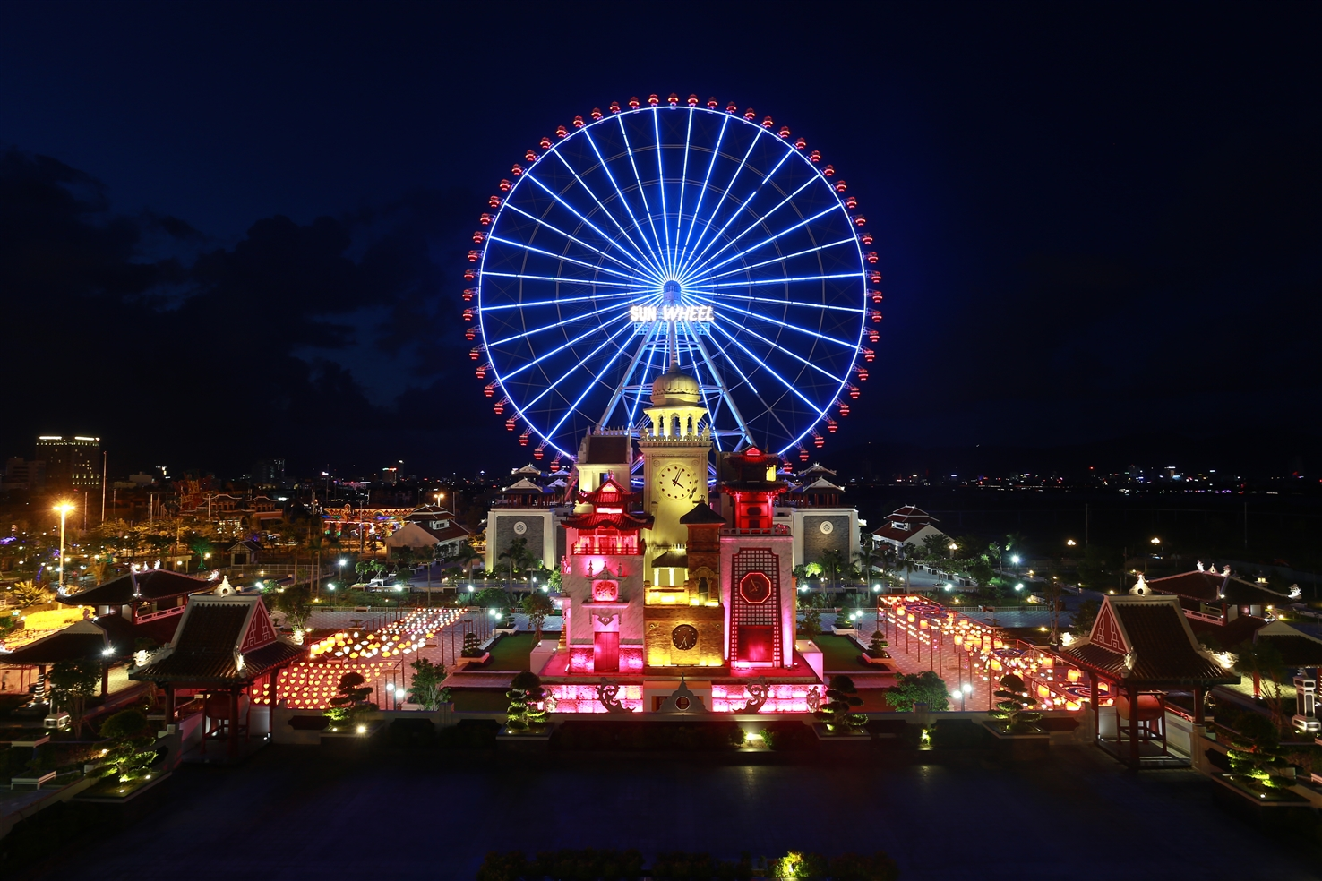


Số nào vừa chia hết cho 2 vừa chia hết cho 5?
Asia Park
Danang Vietnam
A. 1070
B. 4226

Slide 6

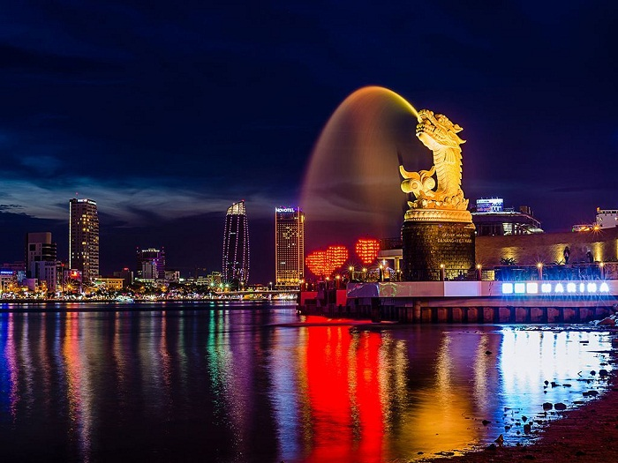



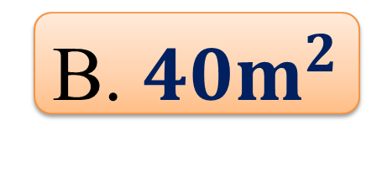
Diện tích phòng học:
Love bridge
Danang Vietnam
A. 40${cm}^{2}$
B. ${40m}^{2}$

Slide 7

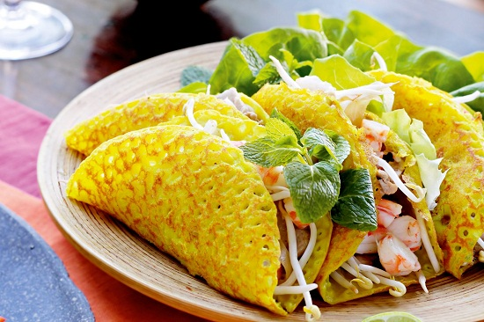






Đoạn đường từ nhà em đến trường dài:
Banh xeo
A. 2km
B.2dm

Slide 8

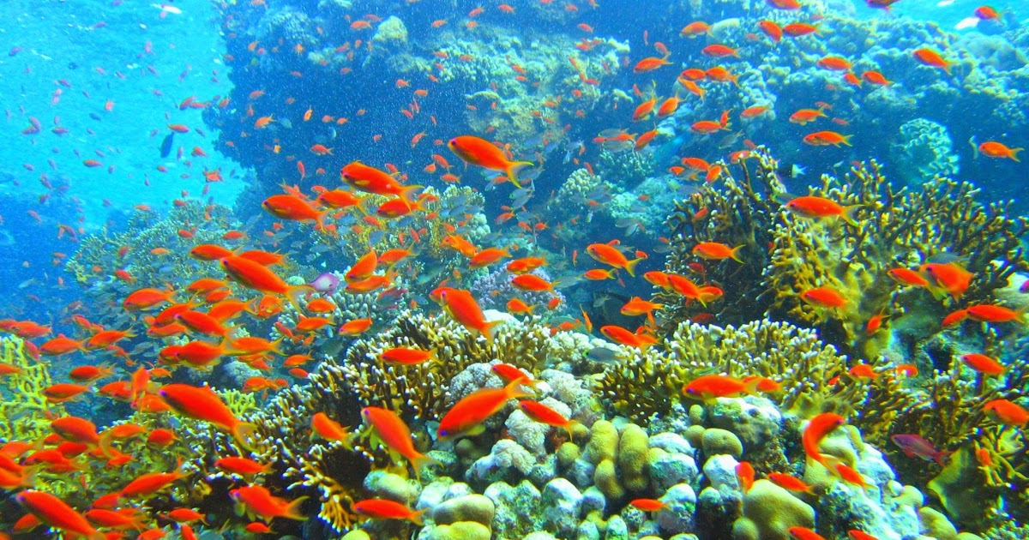







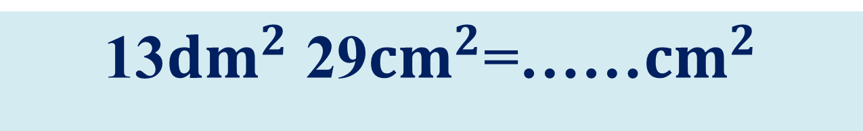
13${dm}^{2}$ 29${cm}^{2}$=……${cm}^{2}$
Son Tra Coral reef
Danang Vietnam
A. 10329${cm}^{2}$
B. 1329${cm}^{2}$

Slide 9

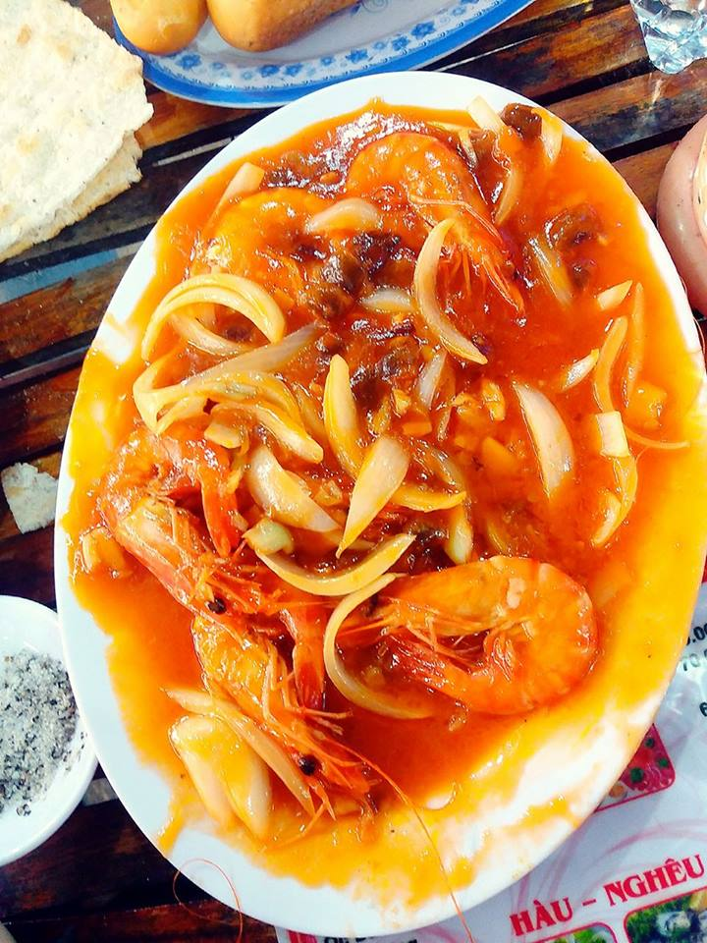
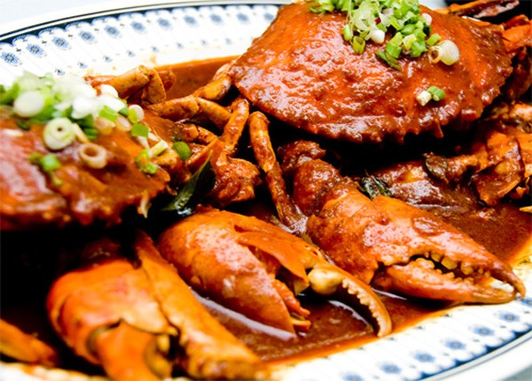

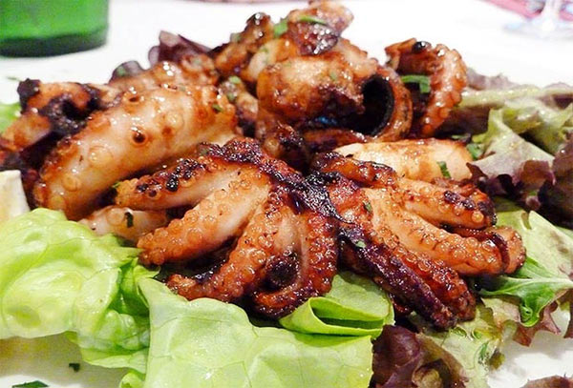
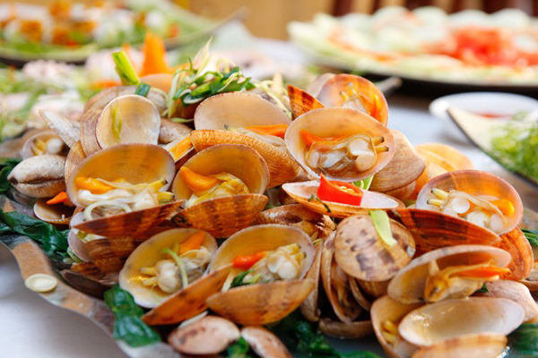
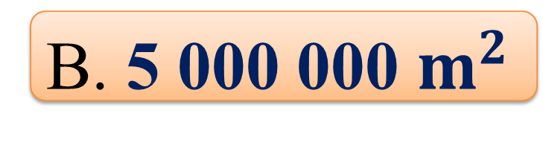
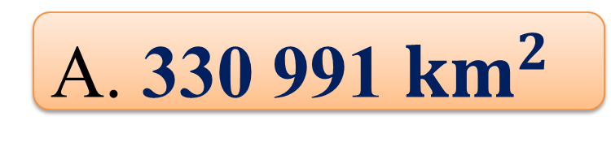
Diện tích nước Việt Nam là:
A. 330 991 ${km}^{2}$
B. 5 000 000 $m^{2}$
Seafood

Slide 10
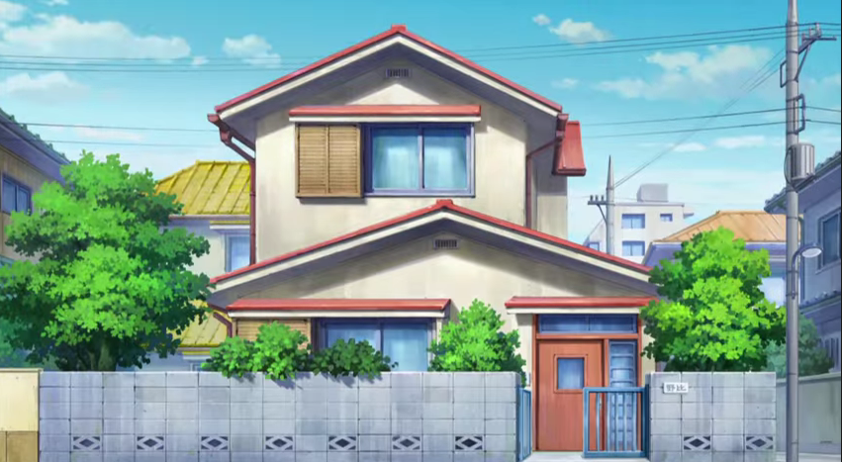


Bye bye!

Slide 11
Thứ tư ngày 19 tháng 1 năm 2022
Toán
Luyện tập

Slide 12

YÊU CẦU CẦN ĐẠT
1. Ôn tập về chu vi, diện tích của hình chữ nhật. Chuyển đổi được các đơn vị đo diện tích. Đọc được thông tin trên biểu đồ cột.
2. Rèn kĩ năng tính toán và chuyển đổi đơn vị đo diện tích.

Slide 13

CÁC HOẠT ĐỘNG TRONG TIẾT HỌC
1. Khởi động
2. Thực hành
3. Vận dụng

Slide 14
THỰC HÀNH

Slide 15

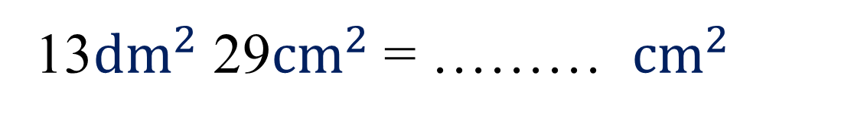
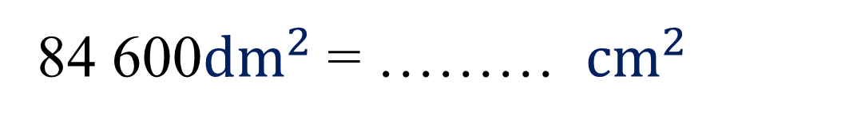
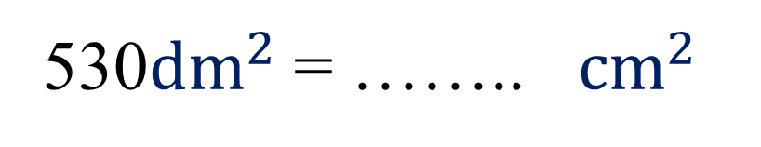


Bài 1: Viết số thích hợp vào chỗ chấm ( làm sách)
53 000
1329
530${dm}^{2}$ = …….. ${cm}^{2}$
13${dm}^{2}$ 29${cm}^{2}$ = ……… ${cm}^{2}$
8460000
10 000 000
84 600${dm}^{2}$ = ……… ${cm}^{2}$
1$0{km}^{2}$ = ………… ${ m}^{2}$
3
9
3$00{dm}^{2}$ = ……… $m^{2}$
9 000 000$m^{2}$ = ……… ${km}^{2}$
Các con cần nắm chắc về mối liên hệ giữa các đơn vị đo diện tích đã học để điền cho đúng

Slide 16
Bài 2: Tính diện tích khu đất hình chữ nhật, biết:
a. Chiều dài 5km, chiều rộng 4km.
Làm vở ý b
b. Chiều dài 8000 m, chiều rộng 2km.
Muốn tính diện tích của hình chữ nhật ta làm thế nào?
Đổi 8000m = 8km
Diện tích của khu đất hình chữ nhật là: 8 x 2 = 16 (km²)
Đáp số : 16 km²

Slide 17
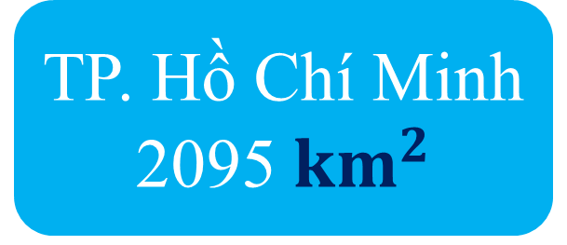

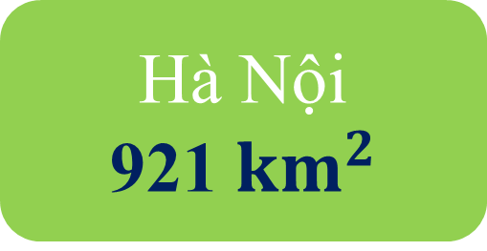
Bài 3:
Cho biết diện tích của 3 thành phố
(theo số liệu năm 2002) là:
Làm miệng
Hà Nội
921 ${km}^{2}$
Đà Nẵng
1255 ${km}^{2}$
TP. Hồ Chí Minh
2095 ${km}^{2}$
Thành phố nào có diện tích lớn nhất?
Thành phố nào có diện tích bé nhất?

Slide 18
Làm vở
Bài 4: Một khu đất hình chữ nhật có chiều dài 3km, chiều rộng bằng 1/3 chiều dài . Tính diện tích khu đất đó.
Trước khi tính diện tích của khu vườn ta phải làm gì?
Bài giải
Chiều rộng của khu đất hình chữ nhật là:
3 : 3 = 1 (km)
Diện tích của khu đất hình chữ nhật là:
3 x 1 = 3 (km²)
Đáp số : 3 km²

Slide 19

Bài 5:
Cho biết mật độ dân số chỉ số dân trung bình sinh sống trên diện tích 1${km}^{2}$. Biểu đồ dưới đây nói về mật độ dân số của ba thành phố lớn (theo số liệu năm 1999).
Làm miệng
(Người)
MẬT ĐỘ DÂN SỐ CỦA BA THÀNH PHỐ LỚN
3000
- Thành phố nào có mật độ dân số lớn nhất?
2592
2700
2400
2375
2100
1800
1500
- Thành phố nào có mật độ dân số thấp nhất?
1200
1126
900
600
300
0
Hà Nội
Hải Phòng
TP. Hồ Chí Minh

Slide 20
MẬT ĐỘ DÂN SỐ CỦA BA THÀNH PHỐ LỚN
(Người)
3000
2952
2700
- Mật độ dân số ở TP. Hồ Chí Minh gấp khoảng mấy lần mật độ dân số ở Hải Phòng?
2400
2375
2100
1800
1500
1200
1126
900
600
300
0
Hà Nội
Hải Phòng
TP. Hồ Chí Minh

Slide 21
VẬN DỤNG

Slide 22

Một khu đất hình chữ nhật có chu vi 60m, chiều dài hơn chiều rộng 6m. Tính diện tích khu đất đó?

Slide 23
YÊU CẦU CẦN ĐẠT
1. Ôn tập về chu vi, diện tích của hình chữ nhật. Chuyển đổi được các đơn vị đo diện tích. Đọc được thông tin trên biểu đồ cột.
2. Rèn kĩ năng tính toán và chuyển đổi đơn vị đo diện tích.

Slide 24

Chúc các con chăm ngoan, học giỏi,
luôn vui vẻ!

